Slide 1
「大阪人とのふれあい」 ～持続可能な観光につなげて～
副首都・大阪連携プロジェクト 12月22日成果報告会
大阪市立大学 松永ゼミ
奥村真由 金谷麻由 竹森千紘 中野雅崇 山崎沙綾

Slide 2
副首都ビジョン
西日本の首都
首都機能
バックアップ
アジアの
主要都市
民都
観光の視点からアプローチ

Slide 3
大阪でのヒアリング調査一覧
・大阪観光局 北中孝幸さん・塩見正成さん・芳田隆さん
理事長 溝畑宏さん
・なんば観光案内所
・黒門市場商店街振興組合理事長 山本善規さん
・自由軒
・串カツだるま 難波本店
・ゲストハウスMIYABI

Slide 4
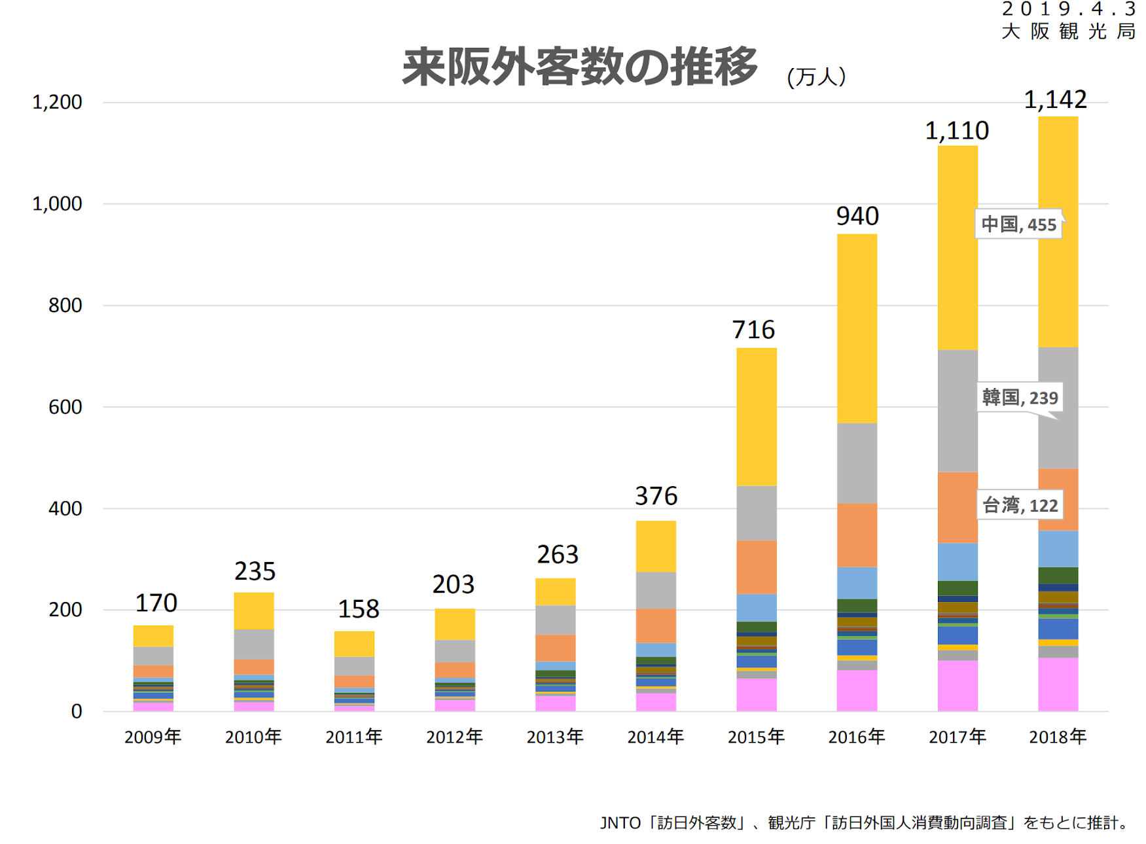
観光局HPより抜粋

Slide 5
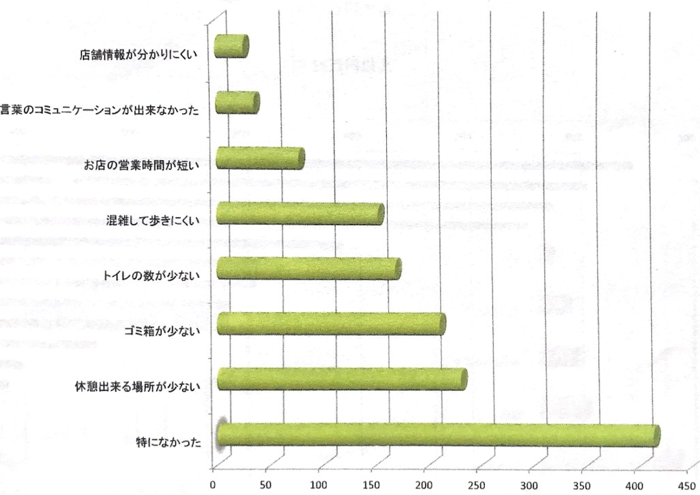
外国人観光客が困っていること
2017年 黒門市場商店街
外国人対象アンケート結果

Slide 6
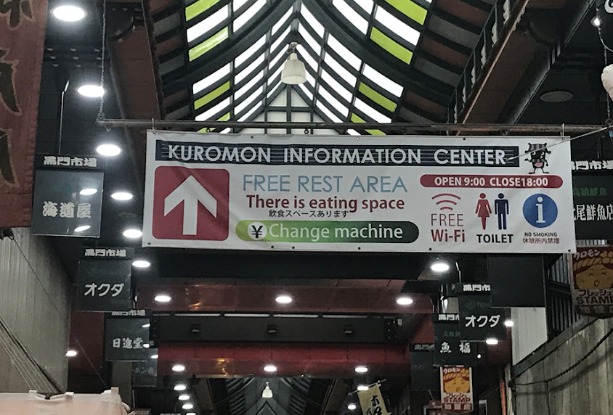
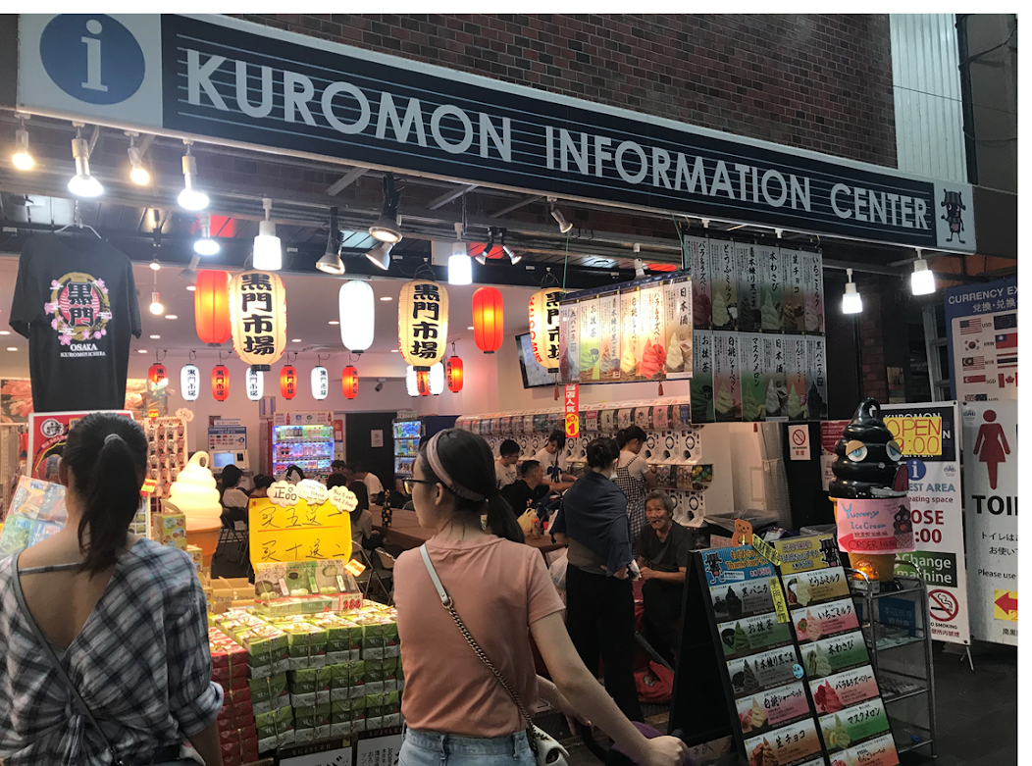
黒門市場での取り組み

Slide 7
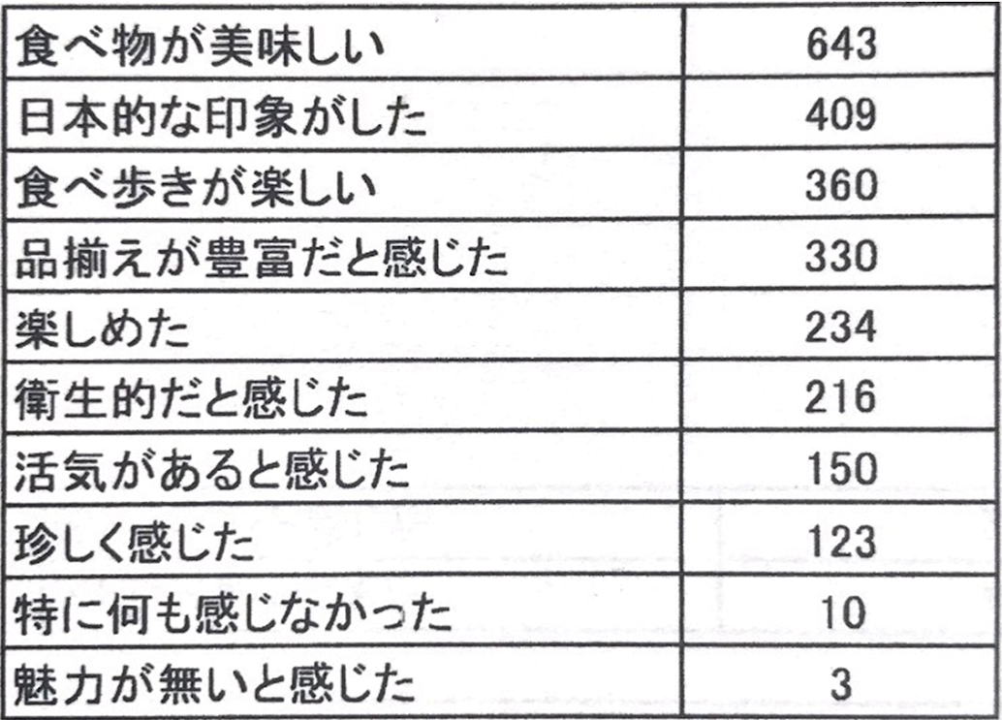
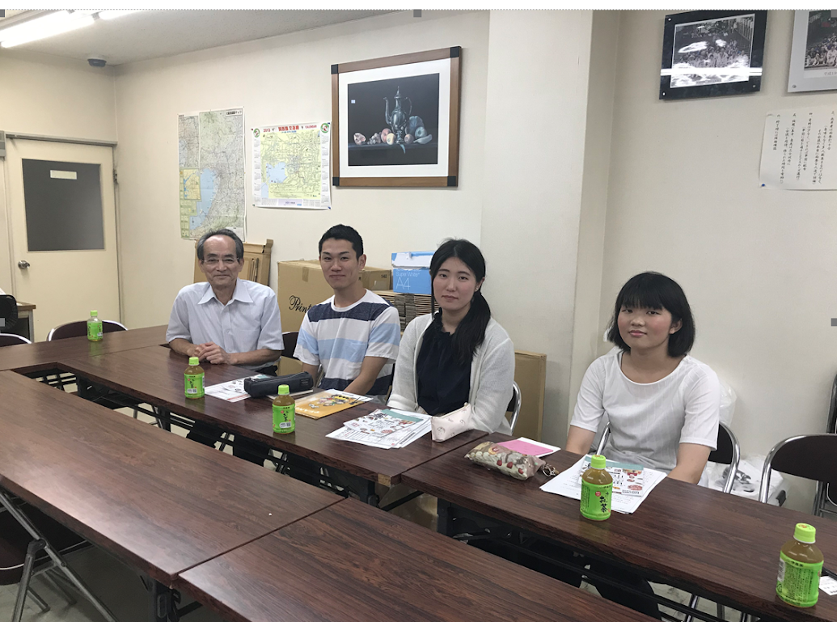
「大阪らしさ」とは…？
外国人観光客から見た印象
黒門市場理事長山本さんの思い
2017年黒門市場商店街
外国人対象アンケート結果
「日本人が少なくなり、昔ながらの良さはなくなってしまった。その点はさみしい。」

Slide 8
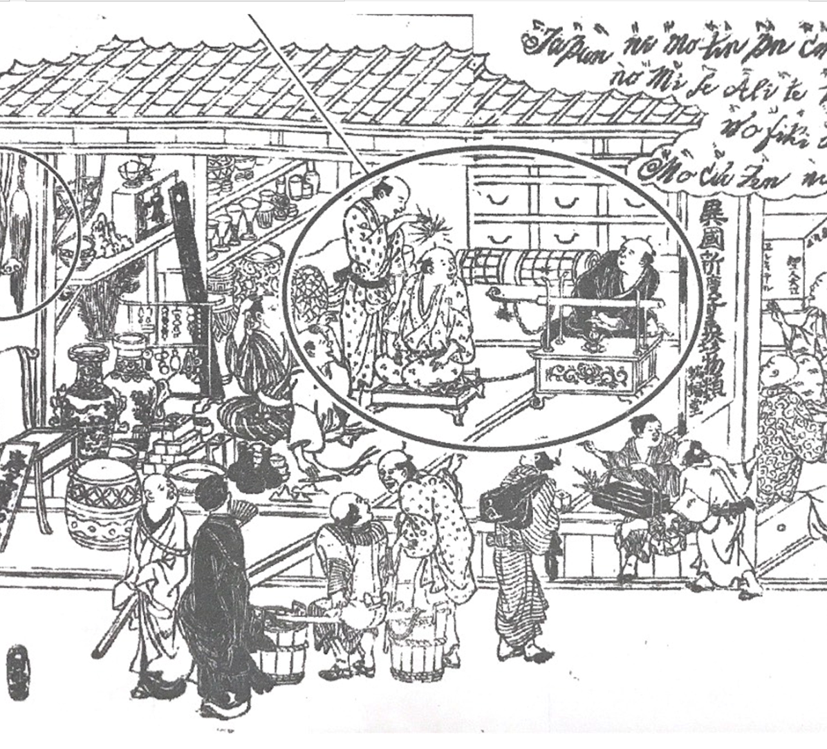
「大阪らしさ」とは…？
・商家町ならではの
人とのふれあい
・大衆文化

Slide 9
観光のあるべき姿
持続可能な観光
地域の人々の意思
観光客のニーズ
を満たしつつ を大切に

Slide 10
観光のあるべき姿（大阪にみる観光）
持続可能な観光
地域の人々の意思
観光客のニーズ
買い物
テーマパーク
を満たしつつ を大切に
まちなみの保全

Slide 11
都市の観光
地方の観光

Slide 12
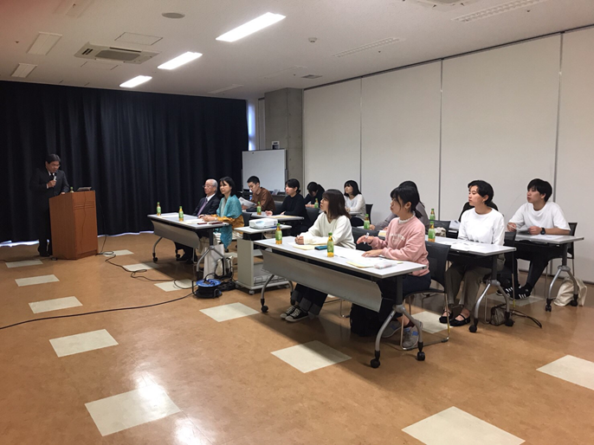
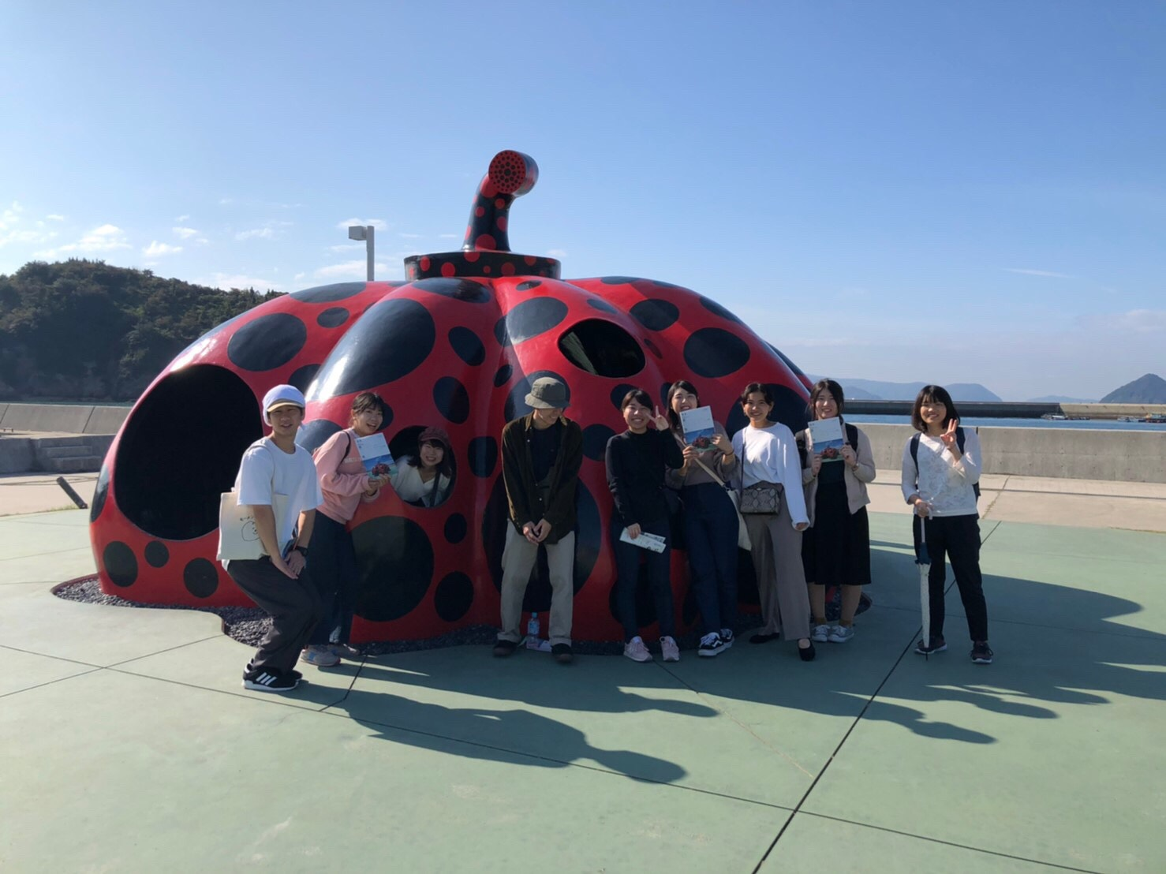
瀬戸内への視察
瀬戸内国際芸術祭の開催
・経済効果
・地元住民のネットワーク形成
地域振興

Slide 13
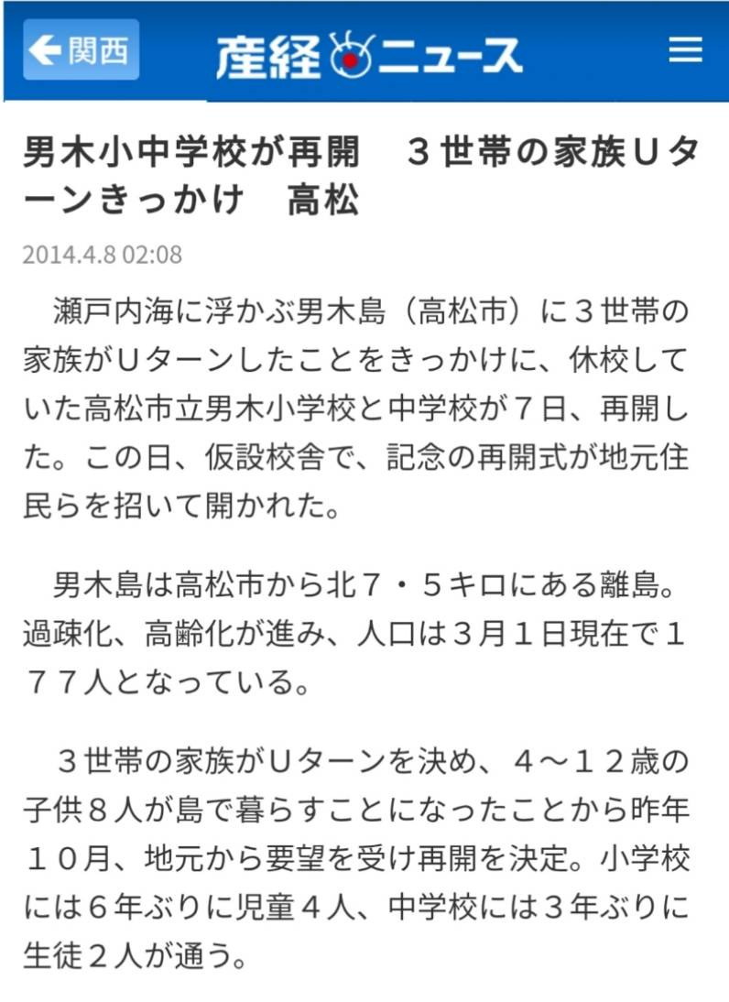
瀬戸内の島々の変化
男木島小中学校の再開
直島：転入者↑ 転出者↓

Slide 14
都市型観光と地方型観光の比較
 | 都市型観光 | 地方型観光
課題 | オーバーツーリズム | 少子高齢化、過疎化
目的 | 経済活性化 | 地域活性化、定住人口増加
目的達成のために | 経済効果と住環境とのバランス | 観光客の呼び込み
住民の協力 | 観光客に対する理解 | 地域のPR活動
事例 | 大阪 | 瀬戸内
出所）筆者作成
住民の協力

Slide 15
観光のあるべき姿
持続可能な観光
観光客のニーズ
地域の人々の意思
地域住民の意思
を満たしつつ を大切に
Notes:
観光客の満足度だけではなく
地域の人々が昔から愛着を持っている地元を守っていきたいという意思を大切にする必要あり
これから万博やオリンピックで観光客が増えていく、そのために持続可能な観光をする必要がある

Slide 16
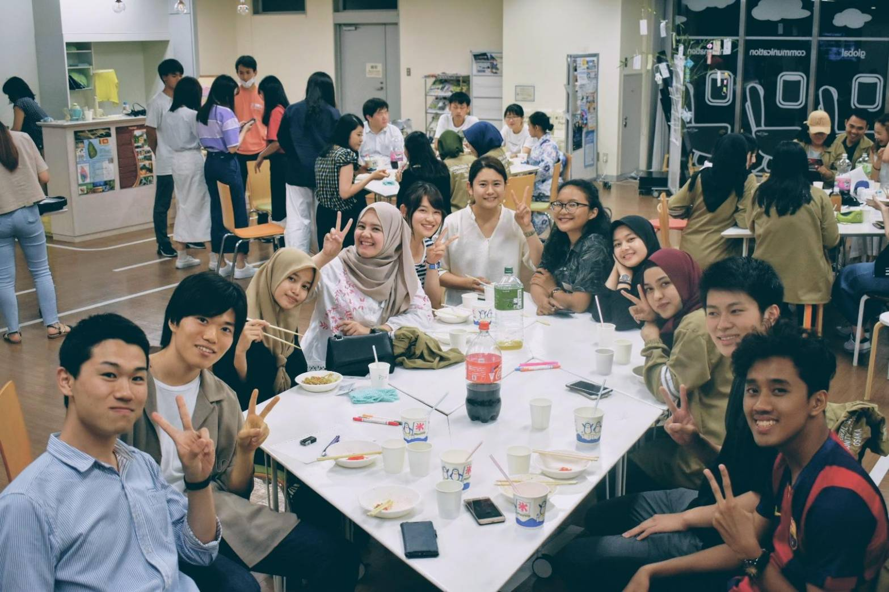
わたしたちの提案
「地域住民」と「外国人観光客」の
交流促進イベント、企画
Notes:
持続可能な観光達成のためには住民の協力が必須
地域住民を巻き込むイベント 両者のコミュニケーションの活性化
大学で留学生と交流 大学を観光地に利用できるのでは

Slide 17
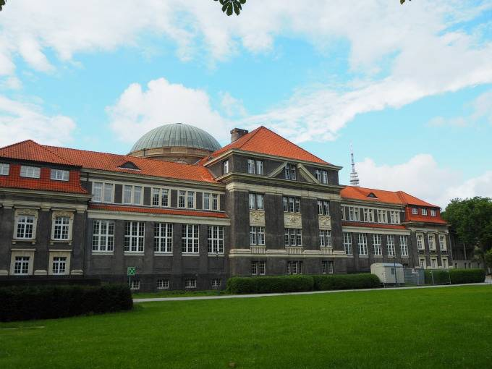
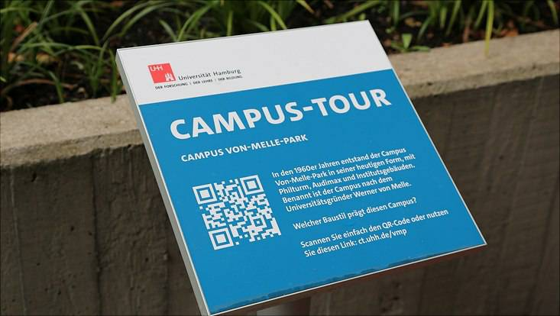
海外の事例
Notes:
大学を観光地化 ハンブルク大学 中野さん
キャンパスツアー QRコードを読み取り大学内を回る

Slide 18
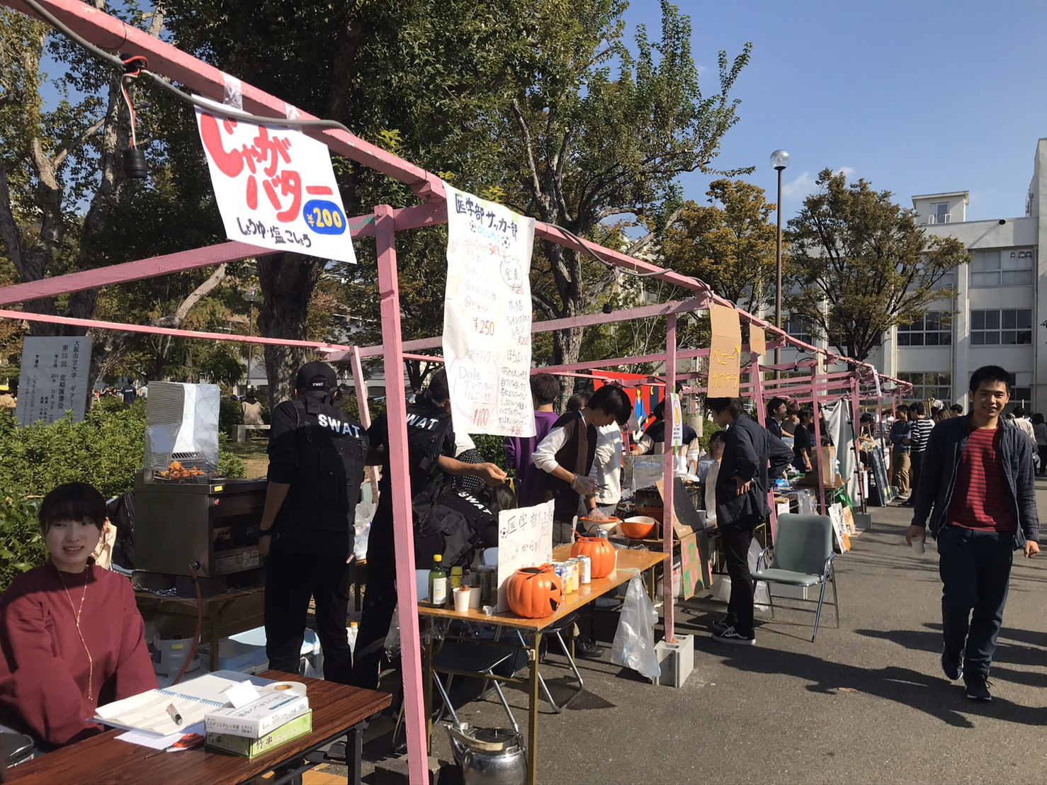
提案: Welcome to 学祭！
学祭を外国人観光客×地域住民交流の場に！
大阪府内の大学で行う
大学生が主体
11月のメインイベントとして学祭をPR
Notes:
学祭に外国人観光客を呼ぶ
イベントは大阪府内の大学で行い、それぞれの大学が外国人観光客に向けたイベントを提案
大学の数が多い 大学でやる意義があり
大学生が主体
11月はメインイベントが少ない 学祭を11月のメインイベントとし、外国人観光客にもきてもらう

Slide 19
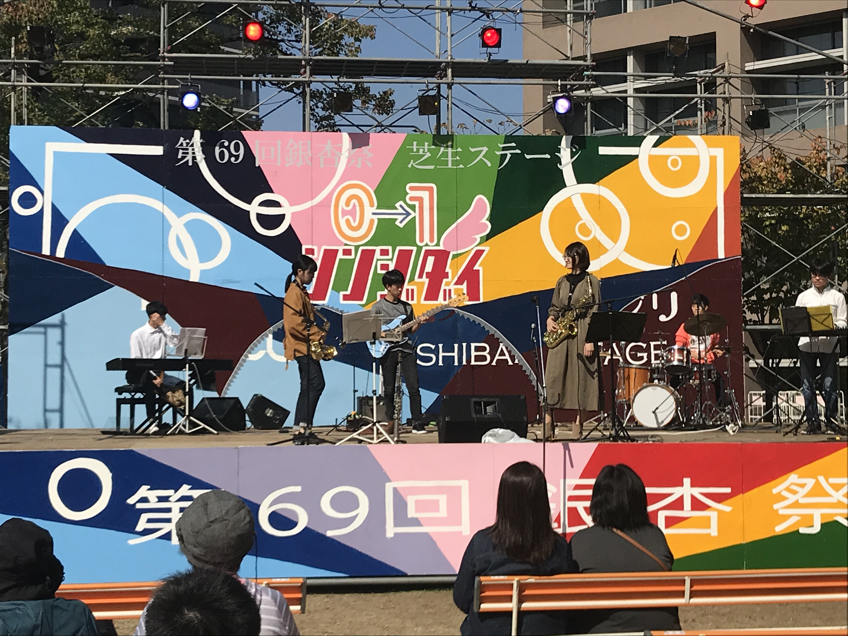
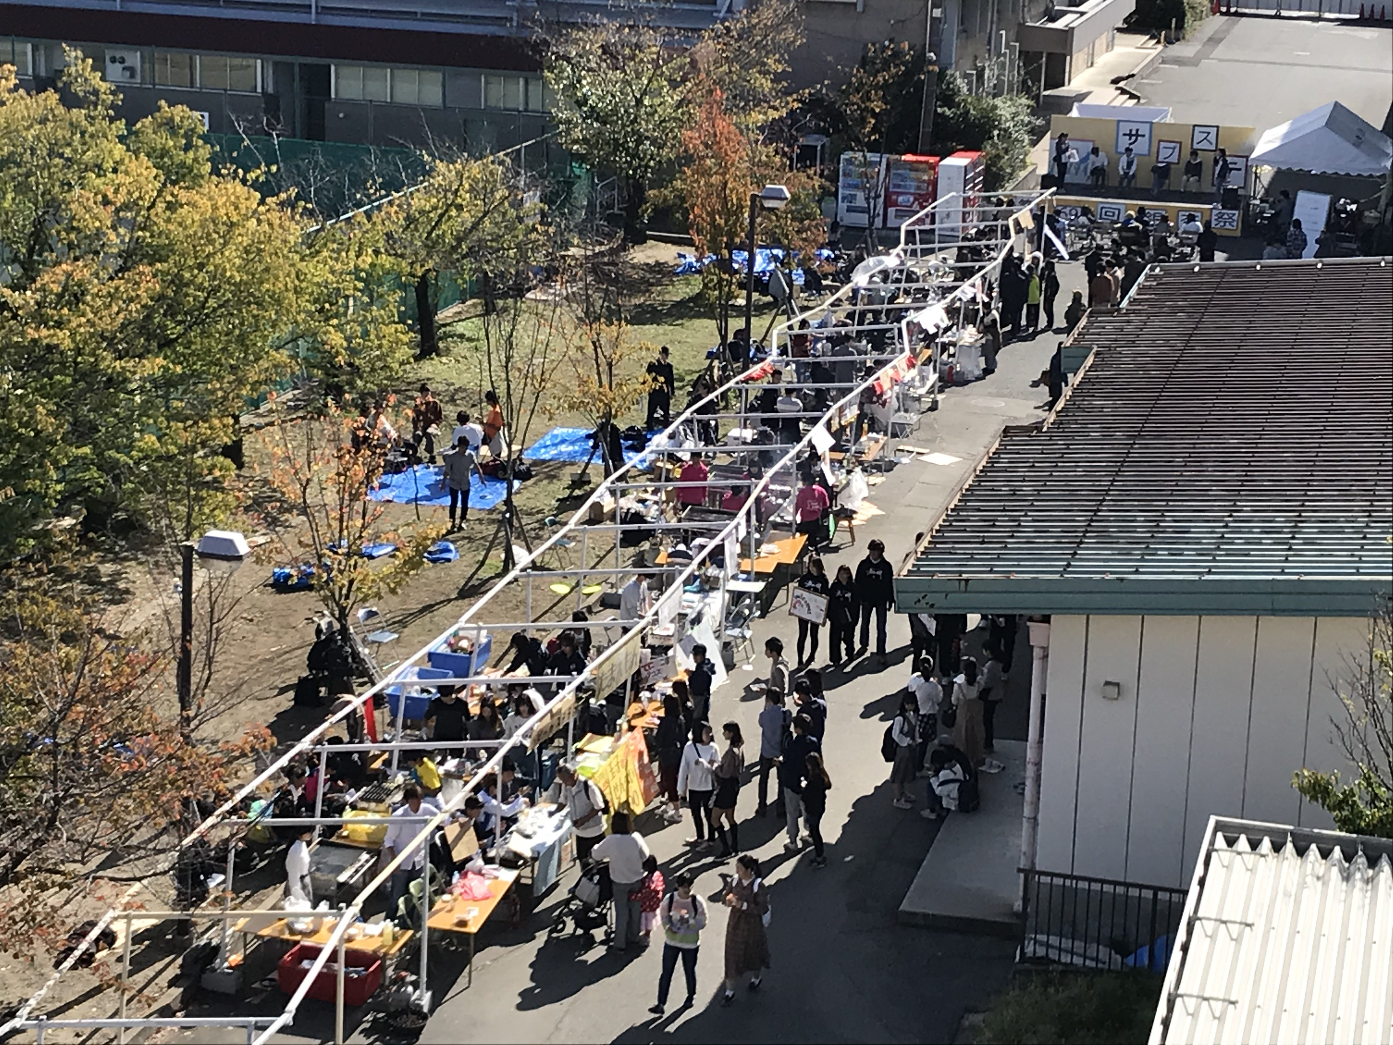
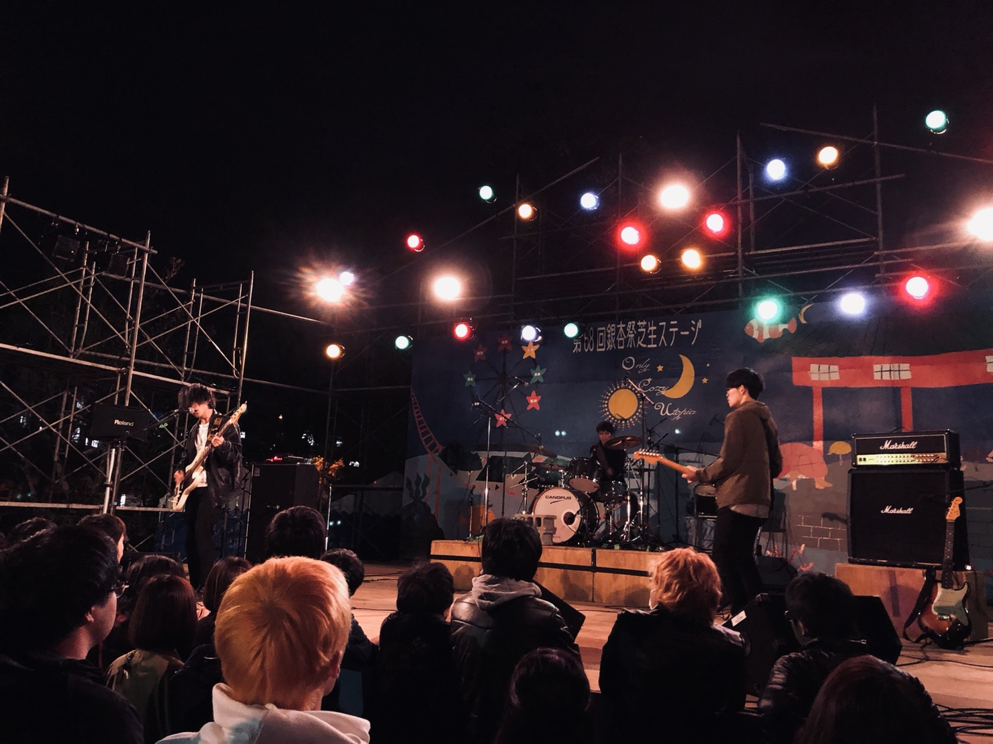
大阪市立大学 学祭
Notes:
大阪市立大学の例 銀杏祭11/1~4
部活、サークルが
100の出店、ステージ、教室企画
外国人 観光客にも興味のあるジャンル 邦楽クラブ、茶道部、ジャズ、ボーカロイド部、古都散策有志会

Slide 20
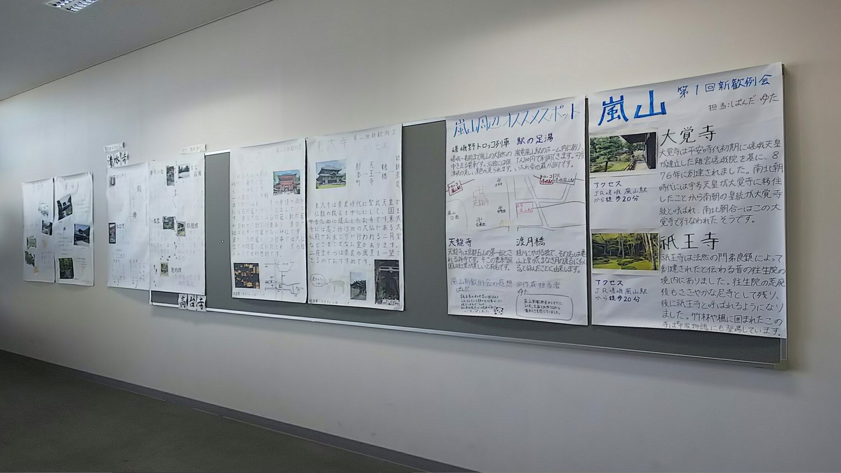
大阪市立大学 学祭
古都散策有史会
歴史的建造物の紹介
Notes:
古都散策有史会 金谷が所属するサークル
学祭では展示企画として会員が例会・合宿で訪れた寺社仏閣等を紹介
展示とは別に紹介冊子の作成も行っている
外国人観光客にも興味のあるジャンルのはず
現状日本人向けの紹介しかしていないが外国人観光客も取り込むとなれば
英語訳での対応にも取り組みたい

Slide 21
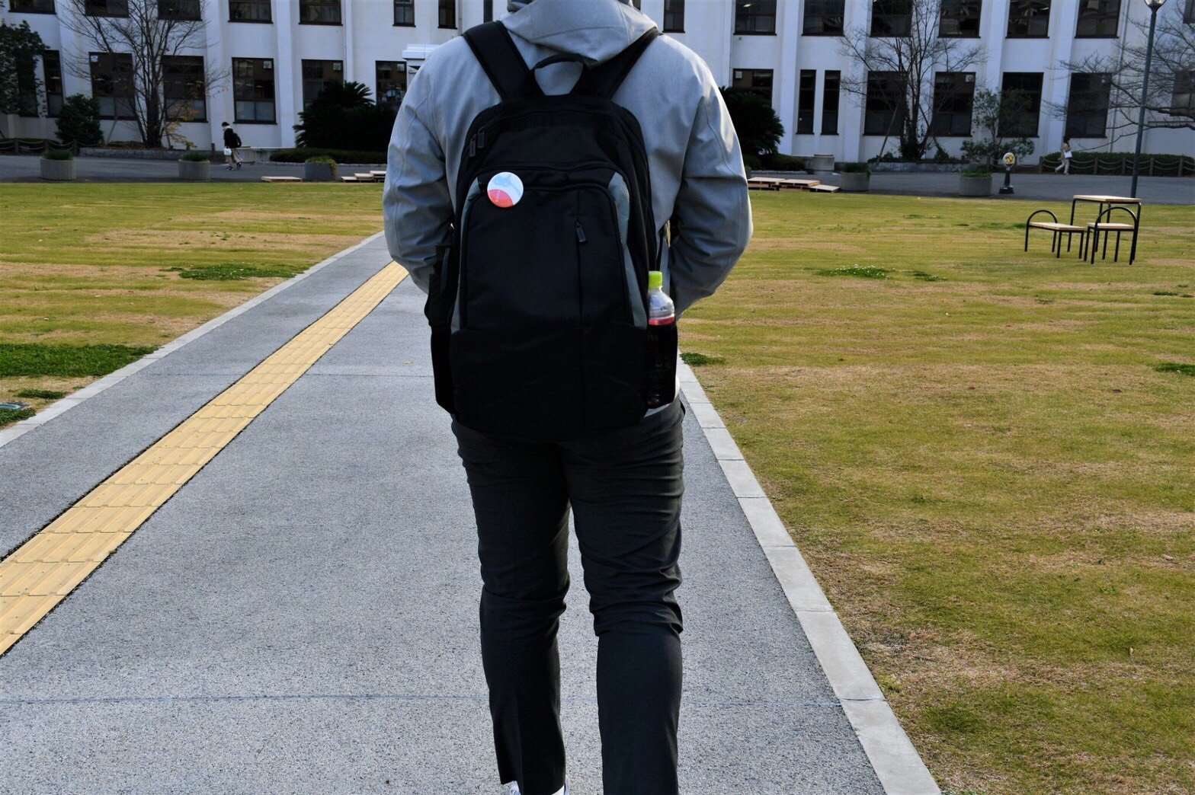
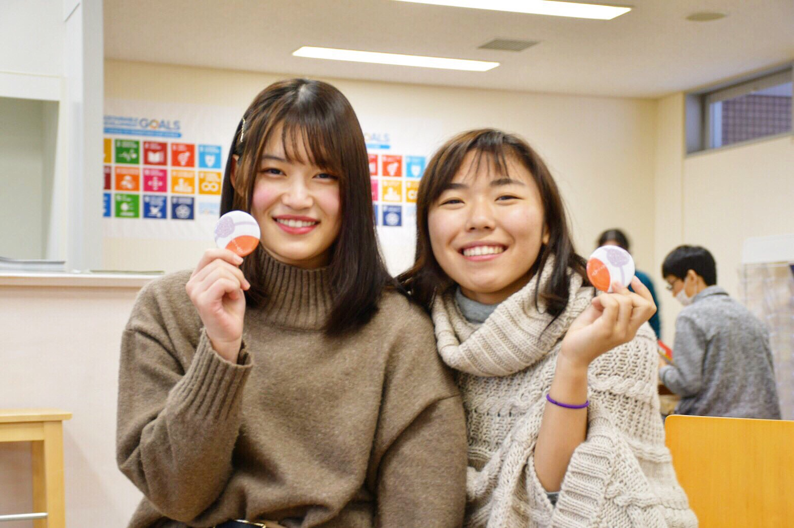
交流のツール：バッジ
「外国人と話したい地域住民」×「地域住民と話したい外国人観光客」
国際交流をしたいという意思表示に
Notes:
写真のようにバッグや服に付ける
実際に10月から大学で取り組んでいる

Slide 22
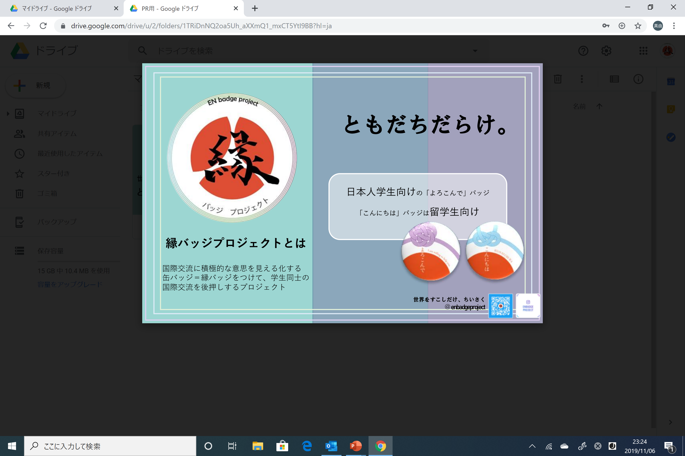
「留学生」×「日本人学生」
Notes:
軽く説明

Slide 23
ビジョン
観光客と地域の人々との共生
外国人観光客の受入体制の強化
アジアの主要都市
持続可能な観光
Notes:
外国人観光客のニーズを満たしながら、地域の人々がちょっとずつでも地元らしさを感じられる場であってほしいと考えています。
それが持続可能な観光へと導き、外国人受入体制の強化につながります。
そしてアジアの主要都市となることで副首都ビジョンが達成されるのではないかと考えています。

Slide 24
ご清聴ありがとうございました。

